Slide 1
Machine Learning - Knn

Slide 2
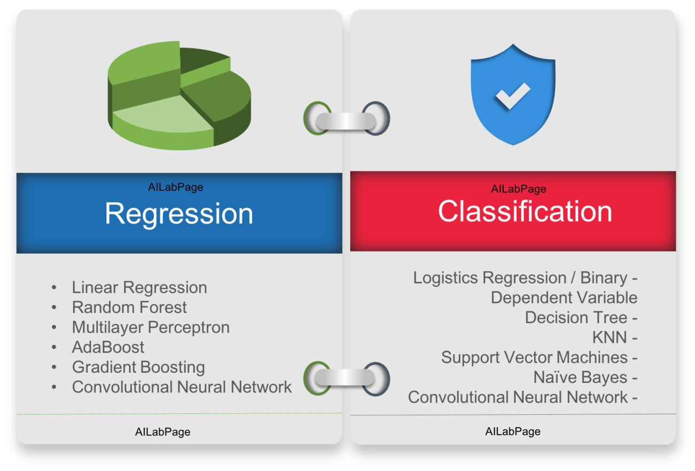
Algoritmo de clasificación
Aprendizaje supervisado:
Regresión
Clasificación
Aprendizaje no supervisado:
Clusterización
Reducción de dimensionalidad
Aprendizaje por refuerzo

Slide 3
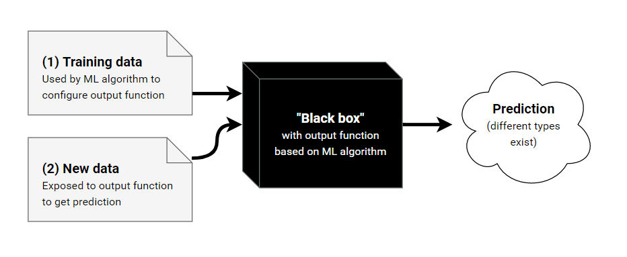
Modelo de Machine Learning
Un modelo de ML son un conjunto de parámetros y operaciones que permiten una entrada con datos (input) y, a partir de un proceso específico, obtiene una salida.
La salida normalmente son uno o más números que representan algo específico para el usuario.
Se le concede el nombre de “caja negra” habitualmente.

Slide 4
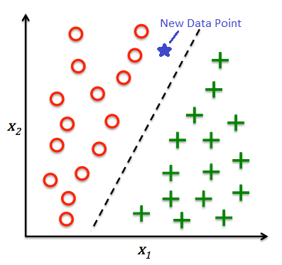
Algoritmos de clasificación
Los algoritmos de clasificación son algoritmos de aprendizaje supervisado cuyo objetivo es predecir etiquetas de clase categóricas para nuevas instancias.
Dos tipos principales:
Clasificación binaria: solo hay dos clases posibles. Ejemplo: correo spam o no spam (0 o 1)
Clasificación multi-clase: más de dos clases. Ejemplo: identificación de dígitos (0 a 9)

Slide 5
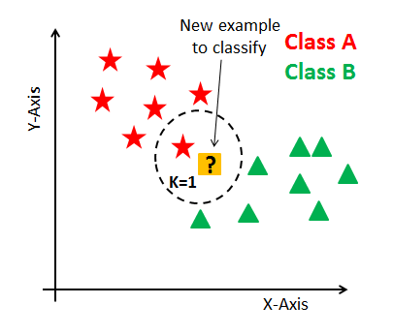
K vecinos más próximos K-nearest neighbors
KNN es un algoritmo de clasificación no paramétrico.
No paramétrico significa que no se puede realizar ninguna asunción sobre los datos como, por ejemplo, que su distribución sea normal lo que afecta a otros componentes.
No aprende patrones entre datos. Aprende características de los datos de entrenamiento.
Realiza su lógica de clasificación justo en el momento de la predicción.

Slide 6
K-nearest neighbors: pros & contras
Como pros tiene sobre todo que es sencillo de aprender e implementar. Tiene como contras que utiliza todo el dataset para entrenar “cada ejemplo”.
Como contra tiene que para predecir tarda más que otros algoritmos. Requiere de uso de mucha memoria y recursos de procesamiento (CPU).
Por estas razones kNN tiende a funcionar mejor en datasets pequeños y sin una cantidad enorme de features (las columnas).

Slide 7
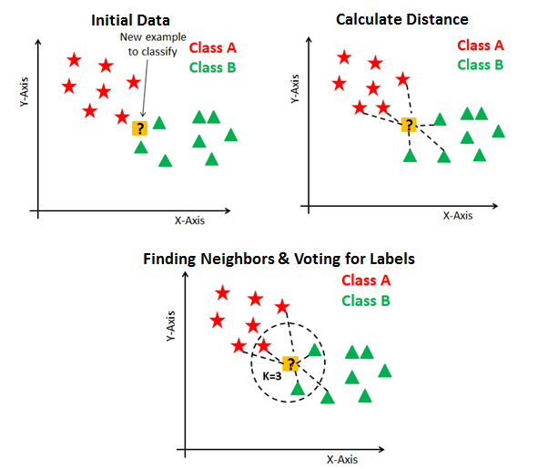
K-nearest neighbors: lógica
Creamos los conjuntos de datos.
“Entrenamos” al modelo con el conjunto de entrenamiento. Memoriza ubicaciones y otros parámetros estadísticos.
Elegimos un valor para K.
Introducimos una nueva instancia (ejemplo).
Analiza las K vecinos más cercanos a la nueva instancia a partir de la distancia euclídea.
“Vota” para elegir de qué clase es el nuevo ejemplo.

Slide 8
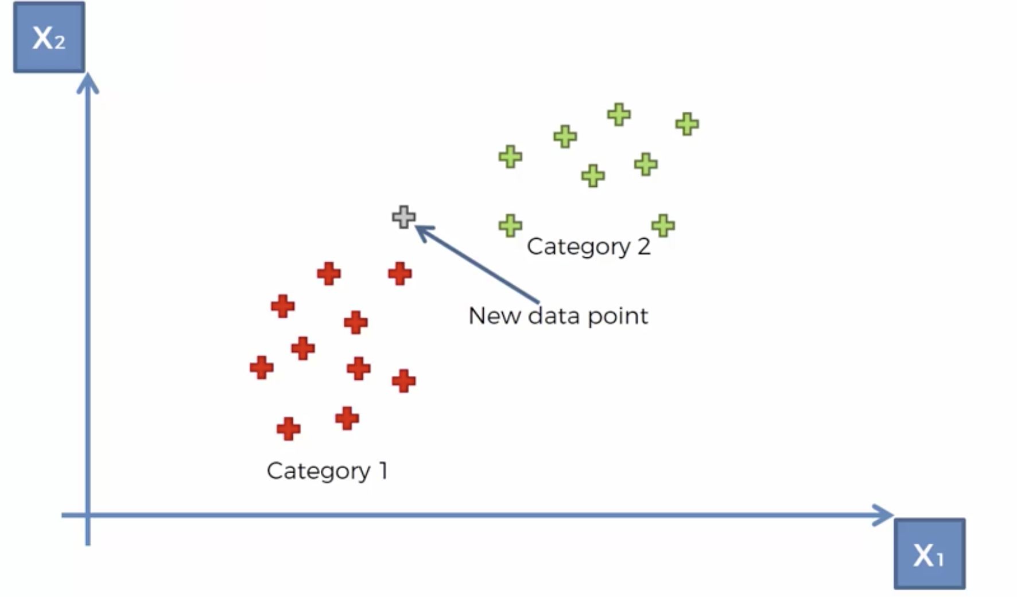
Elegimos K y damos nuevo ejemplo

Slide 9
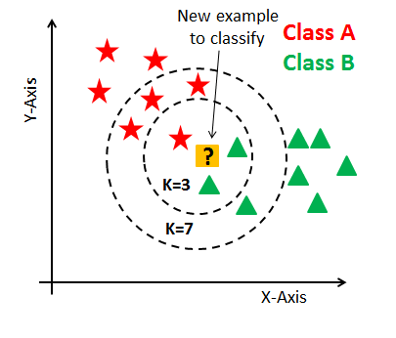
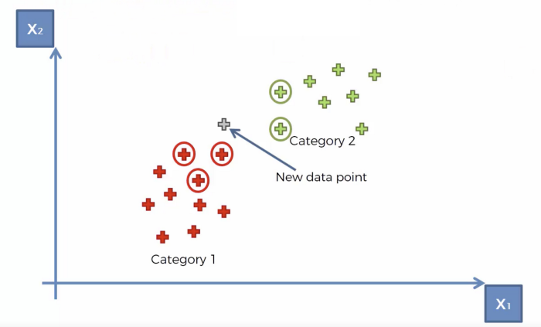

Coge los K valores más cercanos según distancia euclídea

Slide 10
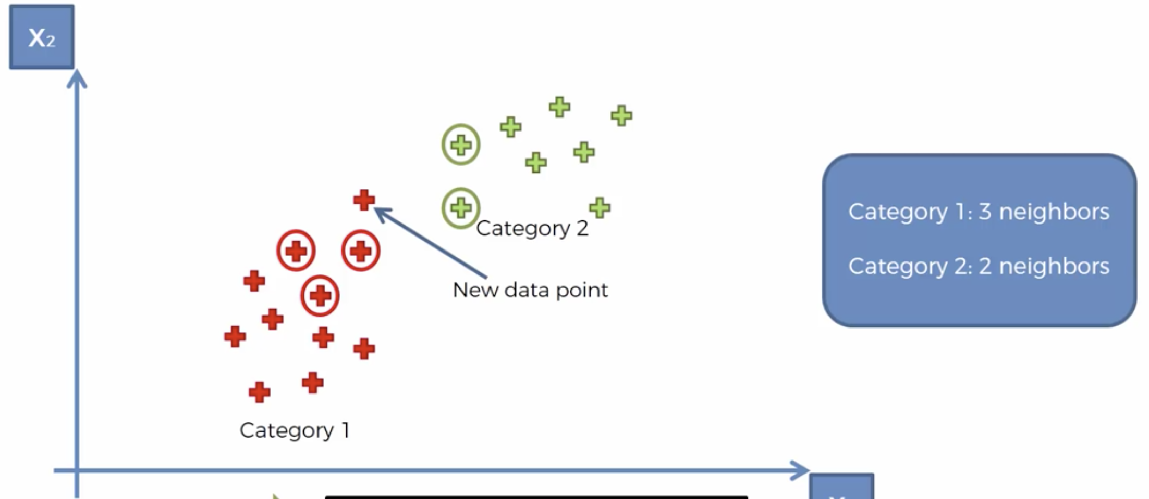
Elige la clase del nuevo ejemplo a partir del conteo de vecinos y distancias

Slide 11
Preguntas

